Slide 1
Fondements de l’ingénierie des exigences

Slide 2

Introduction
Qu'est-ce qu’une exigence?
Qu'est-ce que l’ingénierie des exigences?
Différence entre exigence et spécification?
Parties prenantes (Stakeholders) ?
Gestion des exigences?
Types d’exigences?
Types de système à développer?
2

Slide 3
Définition du terme «exigence» (requis)?
Les exigences (requis) décrivent la raison d’être d’un système.
Les exigences expriment les idées qui doivent être incarnées dans un système ou une application en développement.
La définition varie, mais reste généralement autour de ces lignes:
A capability that the system must deliver or a condition that it must be satisfied in order to address a need of a stakeholder.
[Larman, 2002]
3

Slide 4
Selon la norme IEEE 830-1993
Une exigence est définie comme étant :
une condition ou capacité dont un utilisateur a besoin pour résoudre un
problème ou atteindre un objectif;
une condition ou capacité qui doit être satisfaite ou possédée par un système […] pour satisfaire un contrat, une norme, une spécification, ou tout autre document formellement imposé […] .
4

Slide 5
Ingénierie des exigences (I.E.)
Processus qui a pour objet d'établir et de maintenir un accord avec les
parties prenantes sur les exigences du système à construire.
Bonnes pratiques permettant de définir le contexte de travail au sein d'un projet, à la fois d'un point de vue contractuel et technique.
But: Réaliser un système conforme au juste besoin
11

Slide 6
Qu’est ce qu’ une partie prenante (Stakeholder)
Clients / investisseur
Acheteurs
Utilisateur final
Experts du domaine
Les fournisseurs de contenu
Développeurs, Ingénieurs logiciel, gestionnaires de projets, …
Inspecteurs (reviewer)
Experts d’un autre système en liaison avec le projet
Tout autre personne qui apporte une valeur ajoutée au futur système

Slide 7
Exigence vs Design (Quelle est la différence entre exigence et design?)
Les exigences sont le Quoi du système.
La conception est la couche du milieu du comment (la première couche est l’architecture, la troisième couche est l’implémentation).
Exemple : Exigence ou Design?
“Si le système d’alarme sonne alors l’ascenseur doit descendre au 1er étage, ouvre les portes et suspend toutes autres opérations.”
“Le projet doit être implémenté en C#.”
“Le système doit utiliser des listes chaînées.”

Slide 8
Le processus de gestion des exigences – entrées / Sorties
Le système existant & processus d’affaires
Besoins des Stackholders
Convention sur les exigences
Organisation
Processus de gestion des exigences
Spécifications
du système
Règles de gestion et
lois
Modèles
“A systematic approach to eliciting, organizing, and documenting the requirements of the system, as well as a process that establishes and maintains agreement between the customer and the project team on the
changing requirements of the system.”
Informations sur le domaine
[Leffingwell and Widrig, 2003]

Slide 9
processus des exigences
Phase de création
Débute le processus (vision, besoin ou opportunité d’affaire, bonne idée…). Dossier commercial, étude de faisabilité, étendue du système, risques, etc.
Élicitation des exigences
Les exigences sont découvertes en consultant (et parfois même en provoquant) les diverses parties prenantes.
Analyse des exigences et négociation
Les exigences sont analysées et les conflits résolus, souvent par négociation.
Spécification des exigences
Un document précis décrivant les exigences est produit.
Validation des exigences
La spécification des exigences est vérifiée en termes de cohérence et de complétude.
Gestion des exigences
Les besoins évoluent, les exigences aussi !!!

Slide 10
Ingénierie des exigences
Création
Élicitation
Analyse
Développement des exigences
Spécification
Ingénierie des exigences
Vérification
Gestion des exigences
Priorisation
Traçabilité

Slide 11



Gestion des exigences
Problème
Domaine du problème
Besoins
Fonctionnalités
CC BY-SA-NC
Exigences du système
Domaine de la solution

Slide 12
Classification des exigences
Type des exigences
Exigences fonctionnelles
Exigences
non-fonctionnelles
Contraintes

Slide 13
Catégories d’exigences
Une exigence fonctionnelle est une exigence définissant une fonction du système à développer.
Décrit le quoi, c-à-d. ce que le système doit faire.
Une exigence non fonctionnelle est une exigence qui caractérise une propriété ou une qualité désirée du système telle que sa performance, sa robustesse, sa convivialité, sa maintenabilité, etc.
Une contrainte qui doit être prise en compte lors du développement.
Une contrainte est une restriction sur une ou plusieurs valeurs d’une partie du système ou de tout le système.
Un but est un objectif ou une préoccupation utilisée pour découvrir et évaluer des exigences fonctionnelles et non fonctionnelles.
Un but n’est pas encore une exigence.

Slide 14
Exemples d’exigences fonctionnelles
L’utilisateur doit être capable de chercher dans l’ensemble des bases de données.
Le système doit enregistrer la commande du client.
Chaque commande doit avoir un identifiant unique (ORDER_ID).

Slide 15
Buts
Les exigences non-fonctionnelles peuvent être difficiles à spécifier de manière précise, et ces exigences ambigües deviennent difficiles à vérifier.
Un but offre une intention ou un objectif général tel que la convivialité de l’application.
Les buts peuvent guider la découverte d’exigences non-fonctionnelles vérifiables, qui peuvent être testées objectivement.

Slide 16
Exigences: système vs logiciel
Qu’est ce qu’un Système?
Ensemble de composants inter-reliés qui collaborent pour un objectif commun.
Peut inclure des composants mécaniques, électriques, électroniques, logiciels, etc.
Ingénierie des systèmes
Approche multidisciplinaire pour le développement des systèmes.
Le logiciel n’est souvent qu’une partie du système.
-> Nous pouvons donc distinguer les exigences du système des exigences des composants logiciels.

Slide 17
Test des exigences
Les exigences doivent être testables sinon elles ne sont que des buts
Tester les exigences, ne pas tester le code
( Test Requirements, Don't Test Code )
23

Slide 18
Exemple de but
Un but du système
Ex. le système doit être facile à utiliser et devrait être organisé de façon à minimiser les erreurs d’utilisation.
Exigences non-fonctionnelles vérifiables, inférées de ce but
(un utilisateur expérimenté a au moins 2 années d’expérience sur le vieux système).
Les utilisateurs expérimentés doivent être capables d’utiliser les fonctions du système après une formation de 3 heures.
Le nombre moyen d’erreurs faites par les utilisateurs expérimentés ne doit pas excéder 2 par jour.

Slide 19
Exigences différentes pour des systèmes différents
Systèmes interactifs
Systèmes transformationnels
Systèmes d’information
Systèmes temps réel
Systèmes embarqués

Slide 20
Systèmes interactifs
Caractéristiques:
Système guidé par les événements qui permettent l’interaction avec l’environnement.
Les processus et l’environnement sont synchronisés.
Exemples:
Système d’exploitation
Applications Web
Exigences:
Accent mis sur les tâches de l’utilisateur et sur la performance.
L’interface utilisateur joue un rôle important

Slide 21
Systèmes transformationnels
Caractéristiques:
Transforme les entrées de début vers les sorties à la fin.
Exemples:
Compilateurs
Exigences:
Ensemble des règles de transformation qui décrivent les différentes parties d’entées et de sorties

Slide 22
Systèmes d’information
Caractéristiques:
Systèmes pour l’acquisition, l’accès et la manipulation des données.
Exemples:
Gestion des systèmes de base de données
Exigences:
Fournissent une description des caractéristiques des données et l’ensemble des relations avec la BD.
Plus orientées vers l’efficacité et l’efficience du stockage et l’accès aux données.

Slide 23
Systèmes temps réel
Caractéristiques:
Le fonctionnement correcte du système dépend des résultats produits et du temps consommé pendant le traitement.
Exemples:
Contrôle des senseurs
Exigences:
Plus orientées vers la planification et la performance.
Les exigences du temps décrivent le délai maximum pour répondre à un événement ou pour traiter une entrée.

Slide 24
Systèmes réactifs
Caractéristiques:
Systèmes temps réel composés de processus qui réagissent aux événements;
Systèmes qui dépendent de leurs propres réaction au différents stimulus de l’environnement.
Exemples:
Contrôleurs de pilotage (avionique)
Exigences:
Synchronisation avec l’environnement.
Synchronisation des réponses.

Slide 25
Systèmes embarqués
Caractéristiques:
Composants spécialisés qui font partie d’un système plus large.
Exemples:
Tout ce qui possède une interface numérique;
Électroménagers, voitures, etc.
Exigences:
Plus orientées vers les contraintes matériels.

Slide 26
Plus d’exigences pour les systèmes critiques
Caractéristiques :
Les conséquences des erreurs sont catastrophiques pour la vie humaine.
Exemples:
Systèmes avioniques
Système pour les sites nucléaires
…
Exigences:
Utilisation des techniques formelles plus rigoureuses.
Leur vérification doit être formelle.

Slide 27
Le début est la partie la plus importante
du travail
Platon, 4 siècles avant J.C.

Slide 28












Pourquoi spécifier les exigences ?
 | Ratés |  | Défis |  | Réussis
2000 | 23% |  | 49% |  | 28%
1998 | 28% |  | 46% |  | 26%
1995 |  | 40% |  | 33% | 27%
1994
31% 53% 16%
Ces données ont été compilées à partir de 30 000 projets industriels
(Grands, Moyens et Petits).
Source: Extreme Chaos, the Standish Group
International, Inc., 2000

Slide 29



















































Symptômes des projets réalisés avec des défis
“ Au final, ce n’est pas ce dont nous
avions besoin”
“Ca ne marche pas dans notre environnement”
“Ca ne correspond pas à nos attentes – Nous sommes mécontents”
“Le projet fut en retard
et hors budget”
“C’est trop difficile à
utiliser”
“Ce truc est imprévisible – On découvre chaque jour de nouveaux problèmes”
“Nous n’avons pas vraiment compris ce que nous devions
faire.”
“ Nous ne pouvions obtenir les informations nécessaires au projet”
“Nous ne savions pas si le travail des autres équipes impacteraient notre travail”

Slide 30
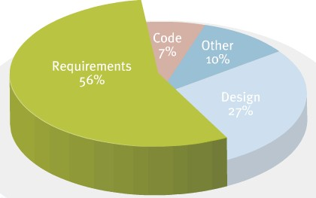
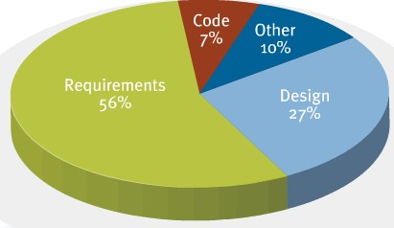
Observations
Les facteurs qui font que le projet soit en retard ou ne répond jamais aux exigences des Stakeholders (selon Standish Groupe 2006).
Une mauvaise gestion des exigences est à l’origine de la plus part des échecs !!!

Slide 31
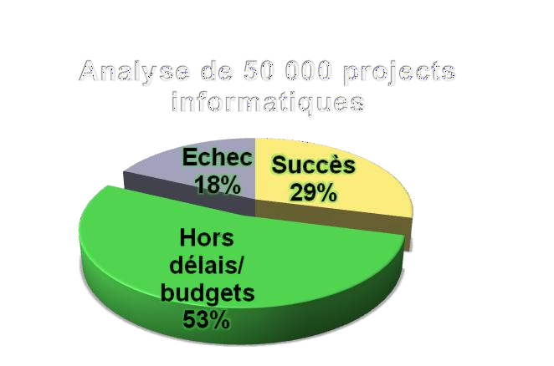
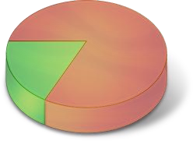

Des chiffres empiriques
Causes d’échec
Spécifications incomplètes
Faible communication entre les parties prenantes
Mauvaise gestion des changements
Source: Standish Group 2004
Source : Forrester 2006
70 % des défectuosités sont introduites lors de la phase de spécification, et 30% plus tard lors de la solution technique
Seulement 5% des problèmes de spécification sont corrigés dans la phase de spécification. 95% sont détectés plus tard dans le projet alors que le coût pour les résoudre est en moyenne 22 fois supérieur.

Slide 32
Problèmes généraux de l’ingénierie des exigences
Manque d’expertise (ingénieurs logiciels, experts de domaines, etc.).
Idées initiales trop souvent incomplètes, trop optimistes…
Difficultés à utiliser les outils et méthodes complexes et variées associées à la cueillette d’exigences peuvent effacer les bénéfices escomptés d’une approche complète et détaillée.

Slide 33
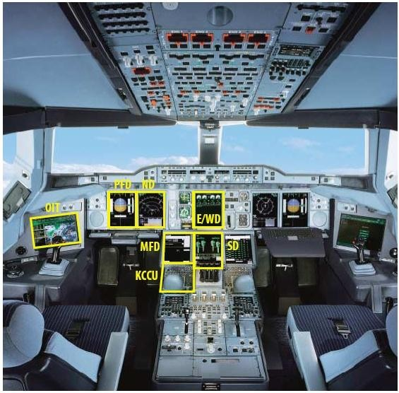
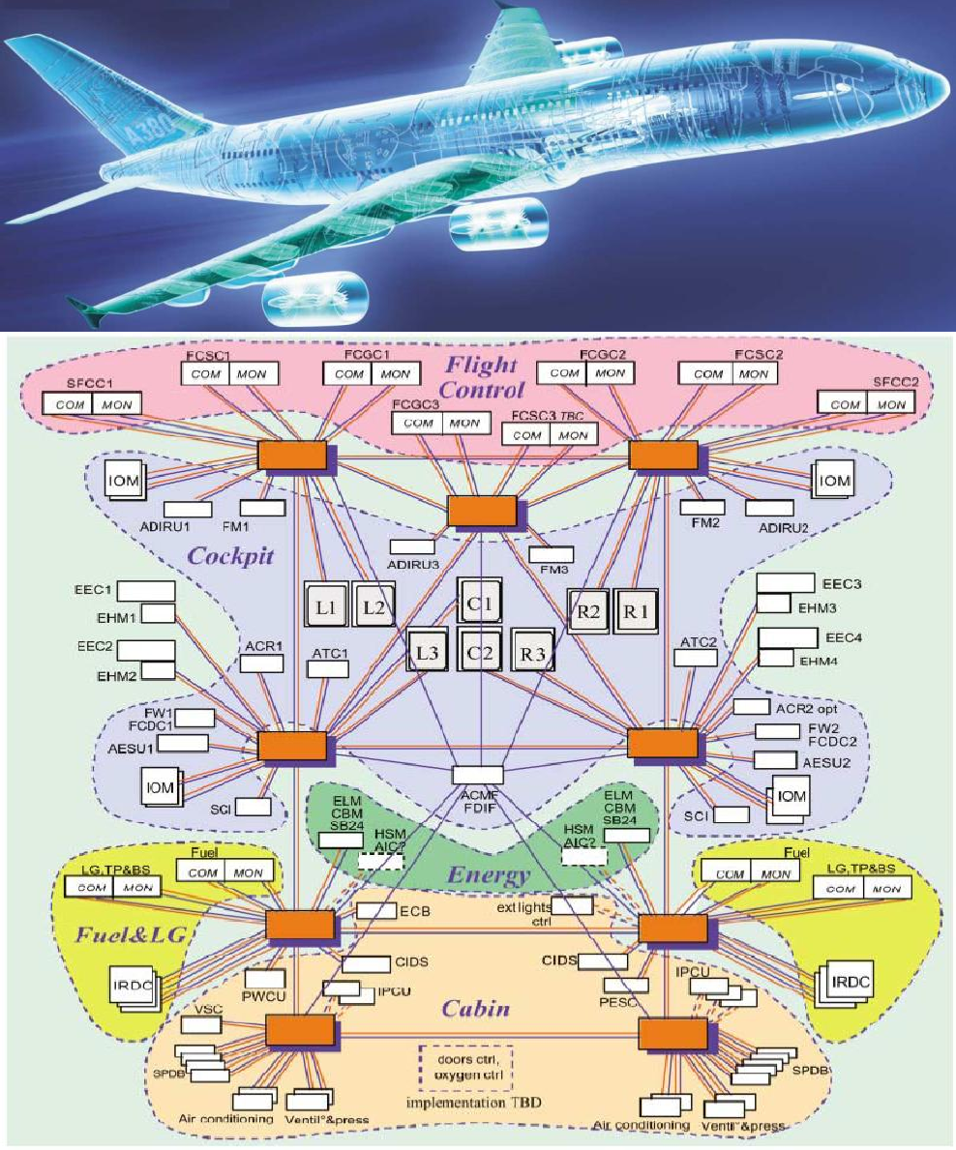
Airbus A380 – Trop d’ordinateurs et trop de logiciels

Slide 34
La taille des logiciels
Airbus 380: Environ 1 billion (1.000.000.000) de lignes de code.
Windows XP: ~40 million de lignes de code.
Ceci donne une idée de la taille du défis auquel font face les ingénieurs logiciel !!!

Slide 35
La sonde sur Mars
En 1999 le «Mars Climate Orbiter» disparait alors qu’il débute son orbite autour de Mars.
Coût: environ 125 millions de dollars US.
Problème causé par une erreur de transfert d’information entre une équipe au Colorado et une en Californie.
Une équipe utilisait le système de mesure anglais (pouces, pieds, livres…) alors que l’autre utilisait le système métrique pour une fonction clé de l’appareil…

Slide 36
GIRES, le plus grand projet du Québec
Projet du gouvernement du Québec qui a commencé en 1998.
GIRES ( Gestion Intégrée des Ressources) consiste à implanter dans l'administration publique les pratiques les plus efficaces de gestion en ressources humaines, matérielles et financières. Ces pratiques seront appuyées par le progiciel de gestion intégré (PGI) de la firme Oracle.
Budget: 80 millions de dollars.

Slide 37
Impact prévu de GIRES
GIRES touchera :
plus de 68 000 employés de l’État
près de 140 ministères et organismes
GIRES remplacera :
les systèmes SAGIP et SYGBEC
plus de 1000 systèmes ministériels
GIRES sera installé dans toutes les régions du Québec
GIRES sera « le plus important chantier informatique jamais entrepris au Québec»

Slide 38
Suite GIRS, le gouffre …
Ce qui devait être une opération peu coûteuse et efficace est devenu un véritable fiasco financier.
Projet d’une durée de 8 ans: Défi de maintenir le rythme et de gérer le changement.
Après 5 ans, les coûts avoisinaient les 400 millions de dollars et les retards s'accumulaient..
Le projet a été abandonné en 2003, le gouvernement préférant investir dans les programmes sociaux.
Sources:
http://www.cric.ca/fr_html/focus/focus_archives/focus_v1n6.html
http://radio-canada.ca/nouvelles/Index/nouvelles/200303/04/012-GIRES.shtml

Slide 39
Progression des dépenses…
Mais en 1995, les dépenses se chiffraient à 85 millions de dollars.
En 2000 : 327 millions de dollars.
En 2002 : 688 millions de dollars.
Plusieurs imprévus non informatique:
Frais de bataille juridique
Scandales au niveau des achats de matériel
Autres frais obscurs...

Slide 40
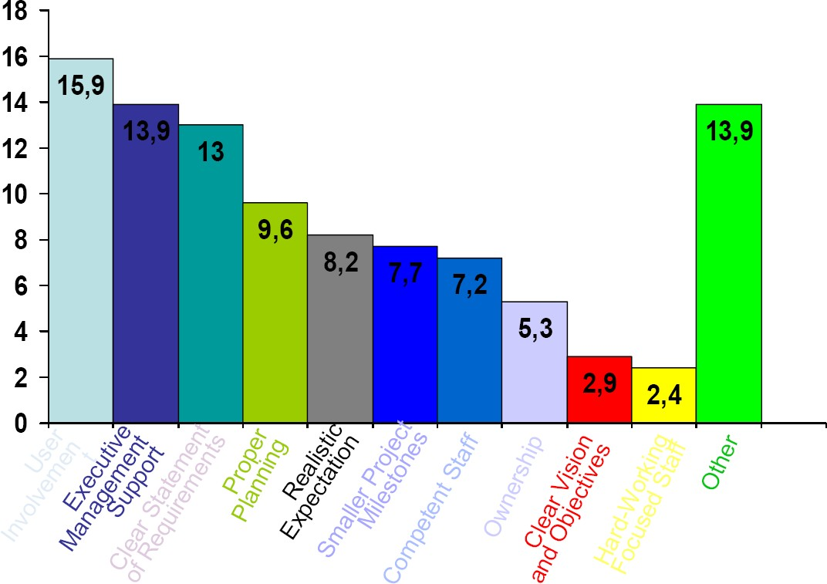
Facteurs de succès
Standish Group Inc., 2000

Slide 41
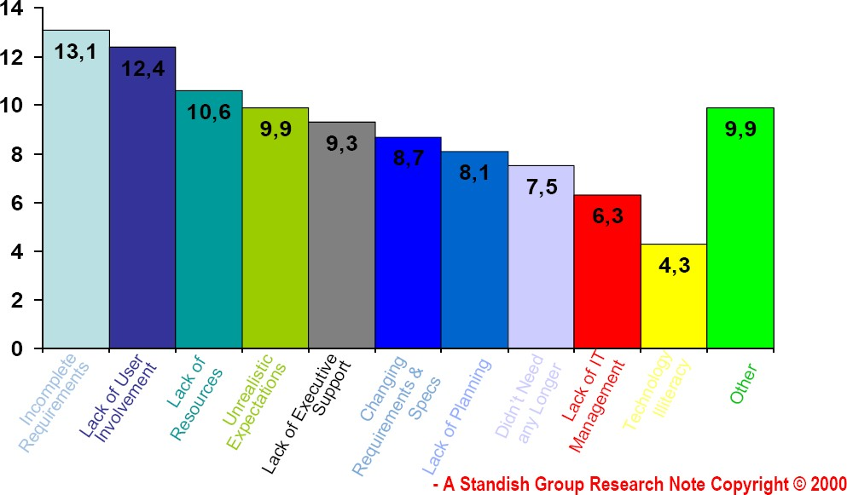
Causes des problèmes

Slide 42
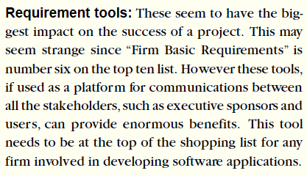
Gestion des exigences en évolution
“Changing requirements is as certain as death and taxes”
Source: http://standishgroup.com/sample_research/PDFpages/extreme_chaos.pdf, 1999

Slide 43
Outils commerciaux
Produits pour la gestion des exigences:
Libellé outil | Vendeur | URL vendeur
DOORS | Telelogic | http://www.telelogic.com/
RequisitePro | Rational Software | http://www.rational.com/
RTM | Integrated Chipware | http://www.chipware.com
Caliber-RM | Starbase Corporation | http://www.starbase.com/
CRADLE | 3SL | http://www.3sl.co.uk/
CORE | Vitech Corporation | http://www.vtcorp.com/
RDD | Ascent Logic Corporation | http://www.alc.com/
RDT | Igatech | http://www.igatech.com/
XTie-RT | Teledyne Brown Engineering | http://www.tbe.com/
SLATE | EDS | http://www.tdtech.com/
TOFS | Tool for Systems | http://www.toolforsystems.com
Vital Link | Compliance Automation Inc. | http://www.complianceautomation.com/

Slide 44

... Outils commerciaux
Startbase (Caliber-RM ) 7%
Autres 17%
Integrated Chipware (RTM) 20%
Telelogic (DOORS) 30%
Rational
(RequisitePro)
26%
Source: Standish Group 1999

Slide 45







Annexe: Spécification des exigences système
SRS
Besoins du client
Spécification des exigences
du système
Ingénieur système
Formaliser les besoins
Spécification des exigences
non-fonctionnels
SRS révisé
Glossaire
Liste de risques
√
Réf: UPEDU
Réviser
Spécifications des exigences du système

Slide 46







Exigences (modélisation des besoins)
Besoins du client
CUI
Analyste
Définir les cas d’utilisation et les maquettes d’interfaces
Modèles des cas
d’utilisation
Modèles des Interfaces utilisateurs
CUI révisé
√
Cas d’utilisation et interfaces
Réviser

